Slide 1
Khai phá luật kết hợp

Slide 2
1. Khái niệm và định nghĩa
Tập mục, giao dịch, CSDL giao dịch
Tập phổ biến (TPB) và luật kết hợp
2. Phương pháp FP-Growth
3. Đánh giá luật kết hợp
4. Các ứng dụng thực tiễn

Slide 3
1. Khái niệm và định nghĩa
Khái niệm:
Luật kết hợp: Mối quan hệ kết hợp giữa các tập thuộc tinh trong cơ sở dữ liệu.
Ví dụ:
{bánh mì, bơ, mứt dâu} => {sữa tươi} (phổ biến: 3%, tin cậy: 80%)
{tuổi > 45, gia đình có lịch sử tiểu đường, huyết áp cao} => {mắc bệnh tiểu đường} (phổ biến: 1.5%, tin cậy: 76%)

Slide 4
1. Khái niệm và định nghĩa
Tập mục, giao dịch, và cơ sở dữ liệu giao dịch
Ký hiệu I = {x1, x2, … , xn} là tập n mục (item). Ví dụ:
Tập tất cả mặt hàng thực phẩm trong siêu thị: I = {sữa, trứng, xúc xích, …}
Tập tất cả các bộ phim: I = {Ironman, Captain America, ...}
Một tập X ⊆ I được gọi là một tập mục (itemset)
Ký hiệu D = {T1, T2, … , Tm} là cơ sở dữ liệu gồm m giao dịch (transaction). Mỗi giao dịch Ti ∈ D là một tập mục, tức Ti ⊆ I.

Slide 5
1. Khái niệm và định nghĩa
Ví dụ về cơ sở dữ liệu giao dịch
Tập tất cả mục I: I = {A, B, C, D, E}
Cơ sở dữ liệu giao dịch D: D = {T1, T2, T3, T4, T5, T6}, cụ thể:
T1 = {A, B, D, E}
T2 = {B, C, E}
T3 = {A, B, D, E}
T4 = {A, B, C, E}
T5 = {A, B, C, D, E}
T6 = {B, C, D}

Slide 6
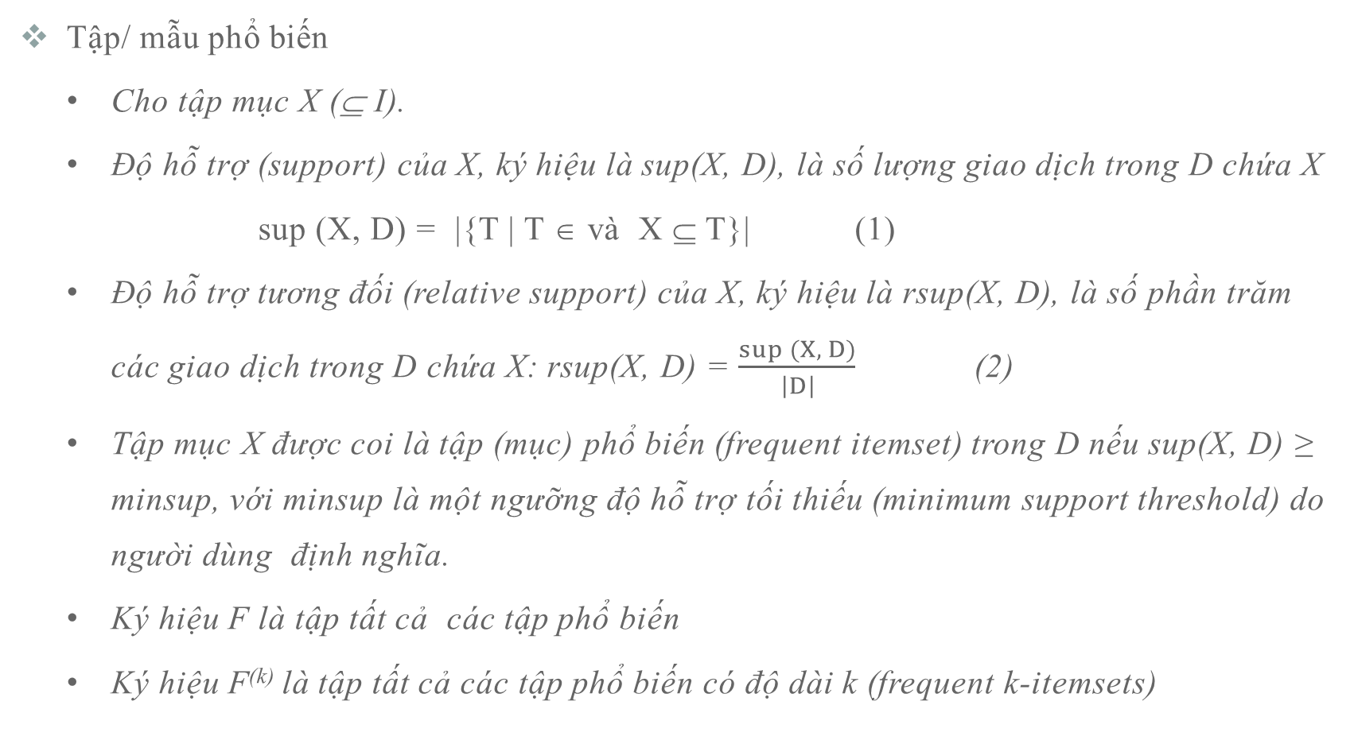
1. Khái niệm và định nghĩa
Tập/ mẫu phổ biến
Cho tập mục X (⊆ I).
Độ hỗ trợ (support) của X, ký hiệu là sup(X, D), là số lượng giao dịch trong D chứa X
sup (X, D) = |{T | T ∈ và X ⊆ T}| (1)
Độ hỗ trợ tương đối (relative support) của X, ký hiệu là rsup(X, D), là số phần trăm các giao dịch trong D chứa X: rsup(X, D) = $\frac{sup (X, D)}{\left|D\right|}$ (2)
Tập mục X được coi là tập (mục) phổ biến (frequent itemset) trong D nếu sup(X, D) ≥ minsup, với minsup là một ngưỡng độ hỗ trợ tối thiếu (minimum support threshold) do người dùng định nghĩa.
Ký hiệu F là tập tất cả các tập phổ biến
Ký hiệu F^{(k)} là tập tất cả các tập phổ biến có độ dài k (frequent k-itemsets)

